Slide 1
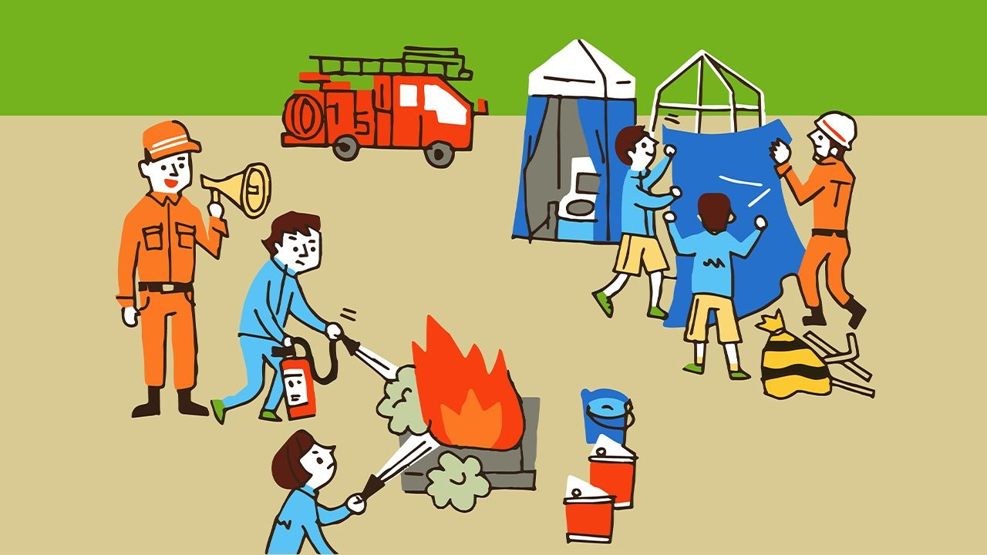
Adaptación como respuesta política nacional ante desastres
Juan Pablo Suárez Moreno
Roberto Carlos Torres Velasco
Alvaro Antonio Balan Canto

Slide 2
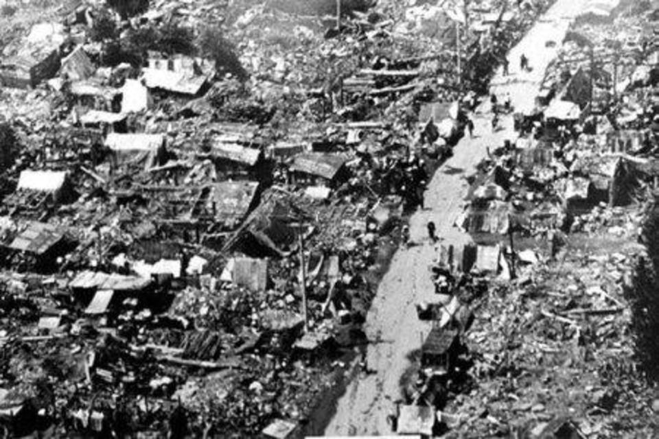
Estudio de caso: 1970, East Pakistan (Bangladesh) y el Ciclón Bhola

Slide 3
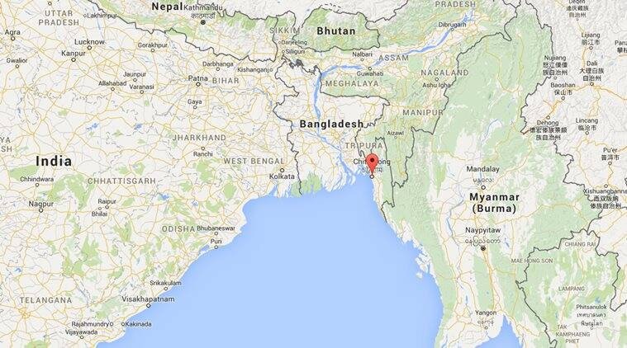

Slide 4
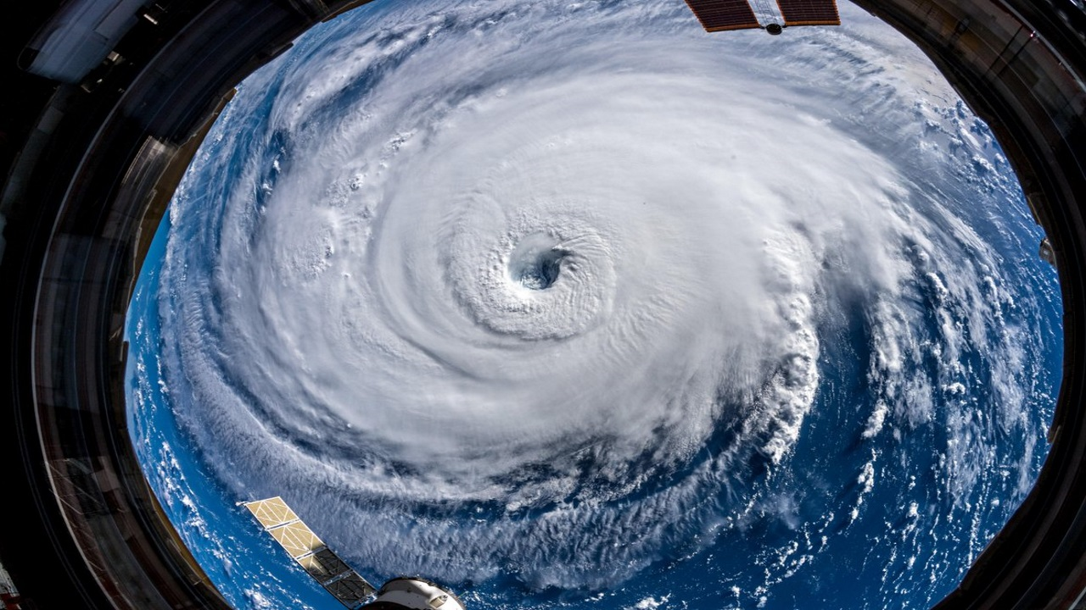
Impacto del Ciclón Bhola en la Política
El Ciclón Bhola tuvo un impacto devastador en la política de East Pakistan (Bangladesh) al exponer la incapacidad del gobierno central para responder eficazmente al desastre.
La falta de respuesta adecuada del gobierno central provocó un aumento en el apoyo a la Liga Awami y al movimiento de independencia de Bangladesh.

Slide 5
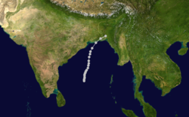
Movimiento de Sucesión como Adaptación
El movimiento de sucesión en East Pakistan (Bangladesh) puede considerarse como una forma de adaptación política a las condiciones adversas resultantes del Ciclón Bhola y la respuesta gubernamental insuficiente.
La Liga Awami ganó una abrumadora mayoría en las elecciones de 1970 y, finalmente, declaró la independencia de Bangladesh, buscando una adaptación política a través de la autonomía y la lucha por la autodeterminación.

Slide 6
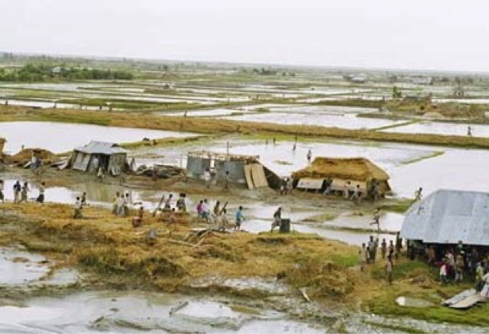
Resiliencia y Capacidad de Adaptación
La resiliencia se refiere a la capacidad de una sociedad para resistir y recuperarse de los desastres.
En el caso de 1970, East Pakistan (Bangladesh), la falta de resiliencia y capacidad de adaptación por parte del gobierno central contribuyó a la escalada de la crisis después del Ciclón Bhola.

Slide 7
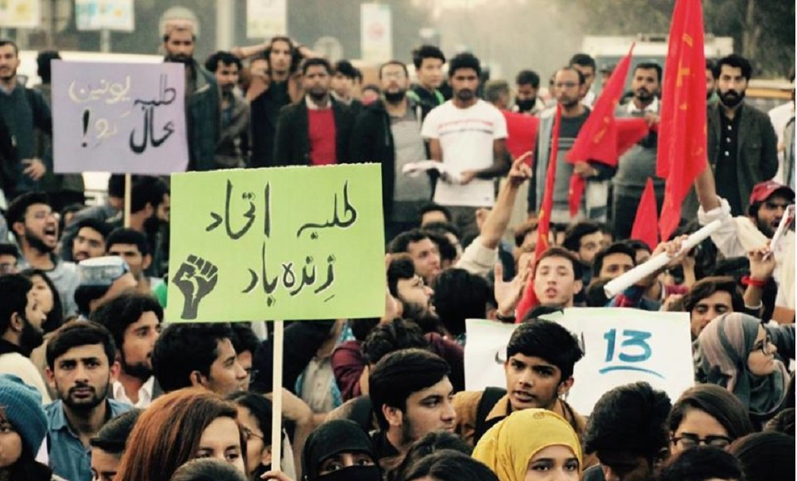
Movimiento de Autonomía Cultural
Además del movimiento de sucesión, se desarrolló un movimiento de autonomía cultural en East Pakistan antes del Ciclón Bhola.
Este movimiento buscaba preservar la identidad cultural y lingüística bengalí frente a las políticas de imposición cultural del gobierno central de West Pakistan.

Slide 8
Consecuencias a Largo Plazo
El impacto del Ciclón Bhola y la respuesta gubernamental deficiente tuvo consecuencias a largo plazo en la historia de Bangladesh.
Estas consecuencias incluyen la independencia de Bangladesh, la formación de un estado soberano y las luchas posteriores por la estabilidad política y la resiliencia ante desastres.

Slide 9
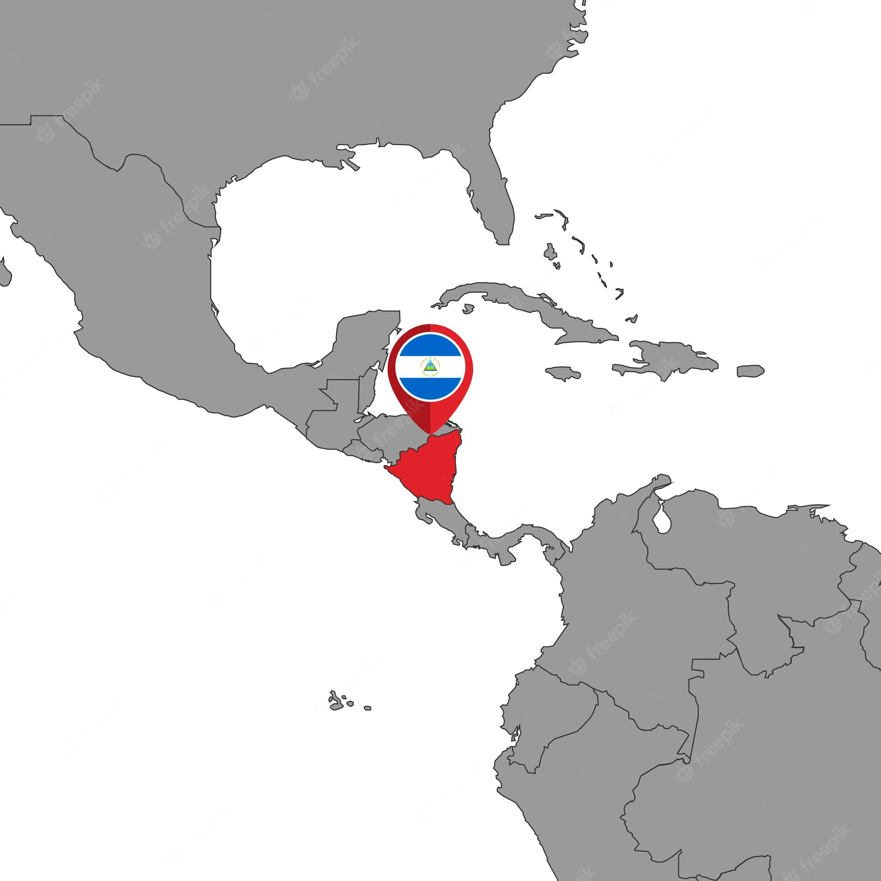
1998, Nicaragua: el huracán Mitch, una oportunidad perdida de transformación.

Slide 10
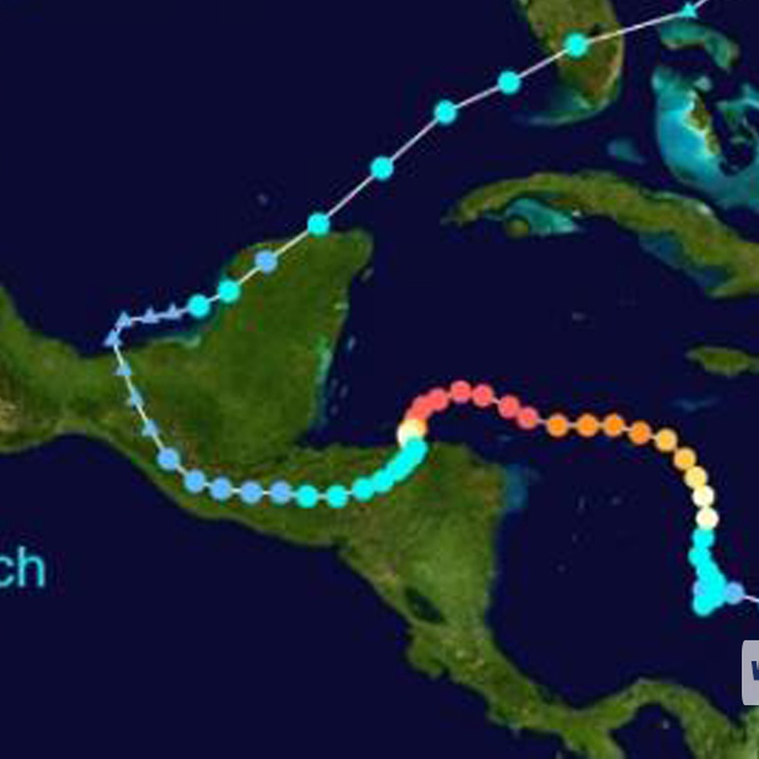
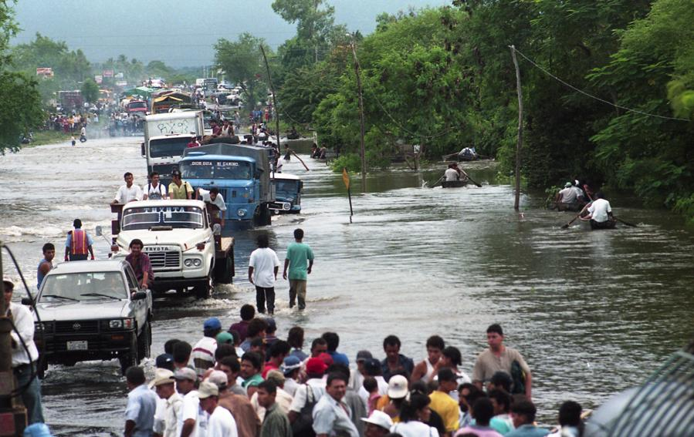
Concepto principal
Los intereses políticos generaron vulnerabilidad y riesgo en Nicaragua y diluyeron la promesa del período de reconstrucción, que se presentó como una oportunidad para romper con el pasado y convertir la reconstrucción en un momento de desarrollo transformador

Slide 11
ANTECEDENTES
01
02
03
04
05
06
Insurrección y rebelión popular
Crisis económicas como hiper inflación y deuda externa
Conflictos belicos y reduccion del 2.5% de la poblacion y la produccion nacional
Inestabilidad políca pues se tuvo 7 lideres en 23 años (97-2002)
Privatizacion de la economia
Desastres naturales
(Terremoto 1972, Huracán Mitch (19989 y huracan Joan

Slide 12
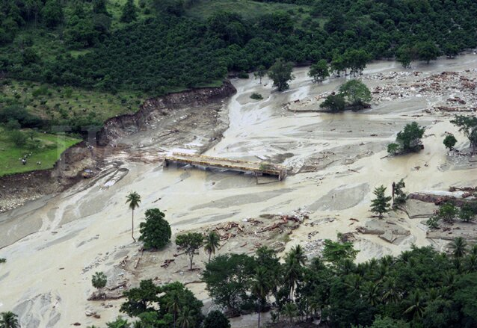
Impacto del huracán.
Destruyó y dañó 151.215 viviendas, 512 escuelas, 140 centros de salud, 5.695 carreteras y 1.933 puentes, donde el gobierno confirma la muerte de 3,045 personas tras el desastre.

Slide 13
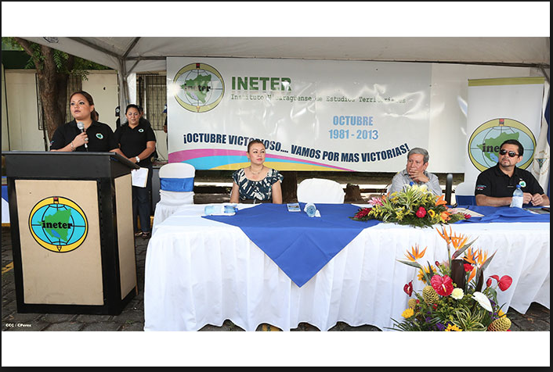
Medidas de mitigación tras un desastre
Dado la ineficiencia de la recostruccion tras el terremoto de 1972 se establecieron 2 elementos para la mitigacion:
El instituto Nicaragüense de estudios Territoriales.(1981)
La defensa civil nicaragüense. (Capacitación y unidad) (1982)
Desembocando en 3 elementos para la mitigación: 1.-Una institución científica, 2.-Una red nacional de protección civil y 3.- Una ciudadanía organizada.

Slide 14
¿Por qué salió mal?
Fue un conjunto de Vulnerabilidades a causa de cambio climático, intereses políticos, degradación ambiental, urbanización, deuda internacional y problemas internos.
Agricultura intensiva por parte multinacionales.
Erosión del suelo.
Reducción de capacidad del gobierno por medidas de austeridad.
Desastre dentro de un desastre.
Inanición política (Negación de operaciones de emergencias masivas)
El neoliberalismo expresado a través del uso del suelo
Planes de mitigación enfocados en el sistema neoliberal

Slide 15
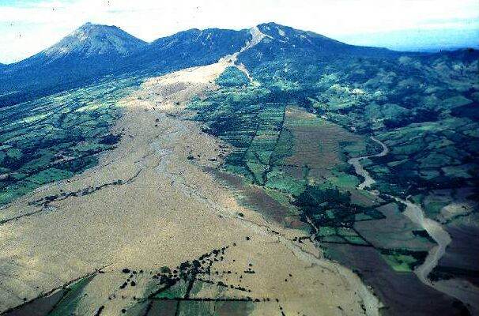
Desastre dentro de un desastre
El volcán Casita se derrumbó a 96 km/h
Enterró a 2,000 personas }
Libero ceniza volcánica y escombro.
30 de octubre de 1998
Causas del desastre
Falta de conocimiento geológico peligroso y de la población en riesgo
Medidas poli económicas para la limitación de desarrollo

Slide 16
Cambio global por los desastres
Creación del Grupo Consultivo para la Reconstrucción y Transformación de Centroamérica
"Declaración de Estocolmo y con ello el establecimiento de 6 objetivos:
Reducir la vulnerabilidad
Reconstruir y transformar con transparencia y buen gobierno
Democracia y gobernanza
Respetar los derechos humanos como objetivo permanente
Reducir la carga de la deuda externa de la región
Coordinar los esfuerzos de los países donantes a prioridad de los países receptores

Slide 17
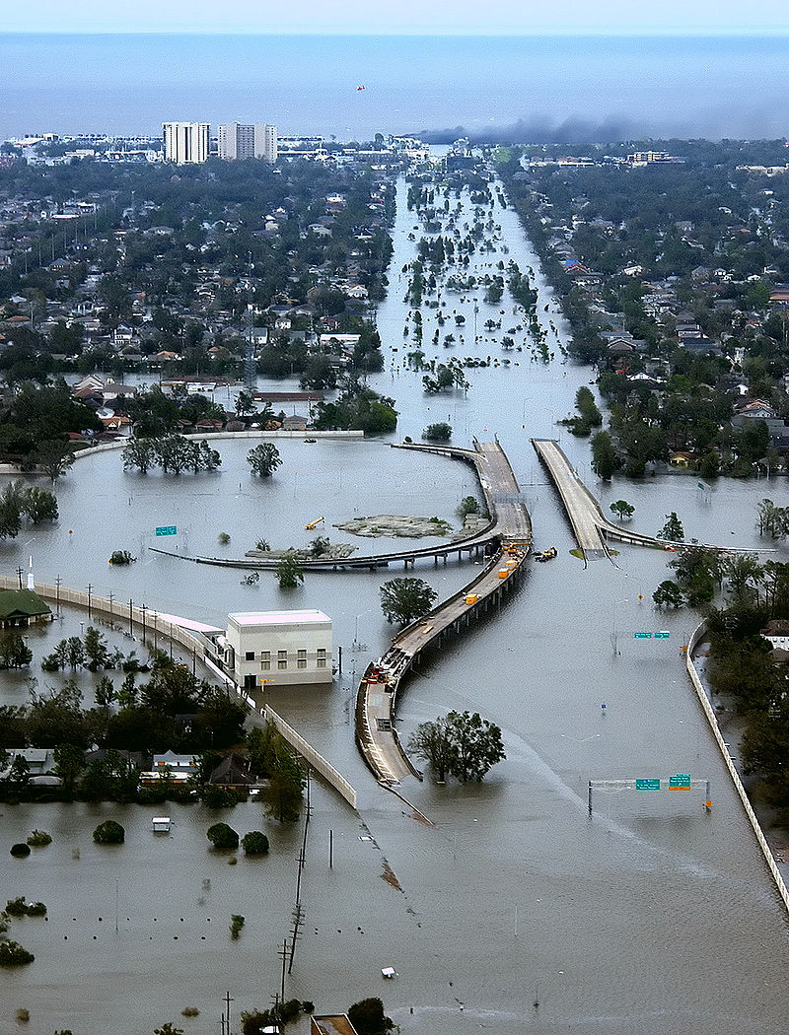
2005, Nueva Orleans, EE.UU: Transformación Negada por la Dilución Política.

Slide 18
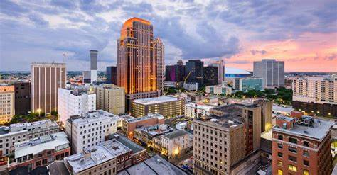
Katrina se ha convertido en un hecho que ha marcado la historia de Estados Unidos. Demostrando las profundas determinantes sociales y la capacidad de adaptación, así como la incapacidad de responder el desastre y a la recuperación.
El desastre generó dudas sobre la legitimidad de los políticos locales y nacionales, conduciendo reformas en los sistemas técnicos y administrativos.

Slide 19
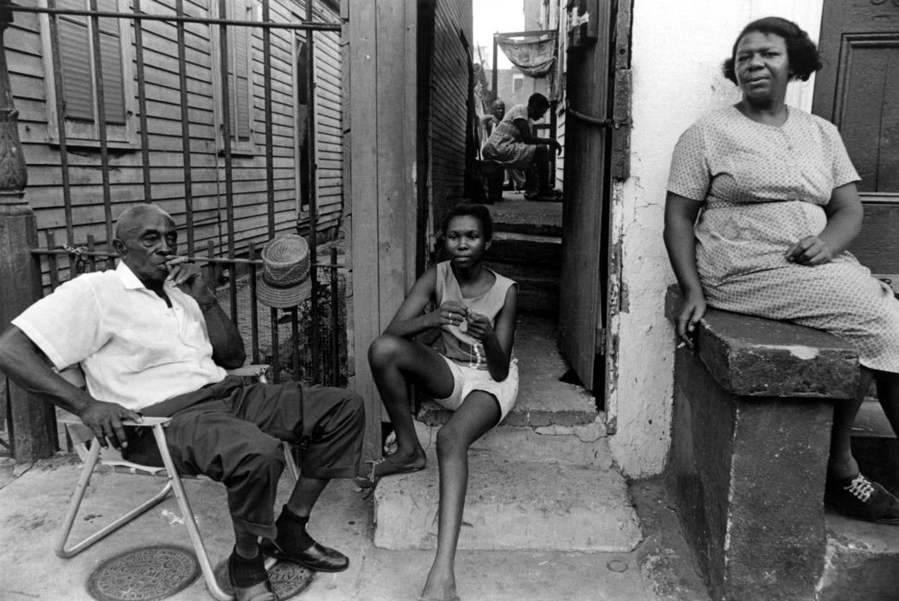
Antecedentes
La inequidad racial fue un factor importante en el desastre de Katrina.
Población afrodescendiente analfabeta del 40%, Luisiana como el tercer estado con peores salarios para los maestros, deserción escolar y jóvenes en prisión.

Slide 20
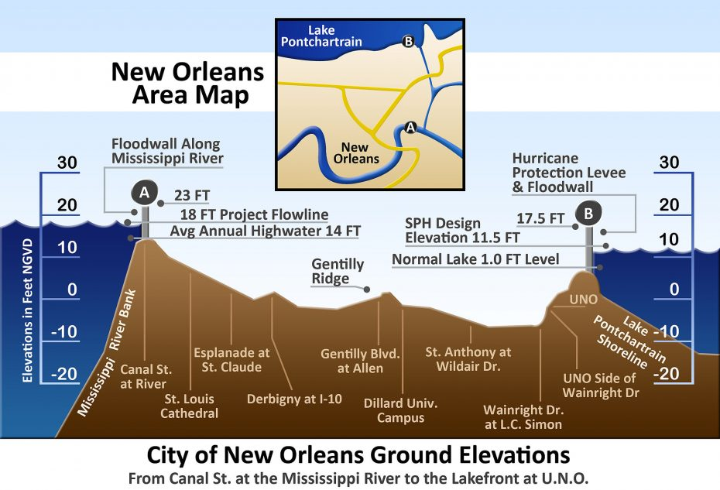
Causas
La privatización de la Agencia Federal para la Gestión de Emergencias (FEMA).
La creación del Canal Mr. Go en 1950, erosionado con el paso del tiempo.
Sistema de diques ineficiente.
La falta de comprensión de los sistemas ecológicos por parte del Cuerpo de Ingenieros del Ejército.
Comercialización de los humedales por parte de las últimas administraciones.

Slide 21
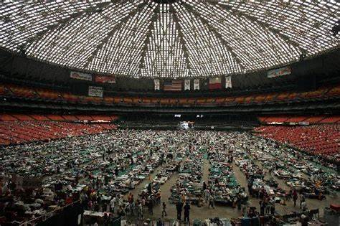
Consecuencias
Diques rotos antes de que llegue el huracán.
Más de 1,500 muertos en la metrópoli.
Difusión distinta entre afectados afroamericanos y blancos.
Culpabilización de las víctimas.
Politización.

Slide 22

Legado Post-Katrina
Falta de adaptación y mitigación; razones como la falta de un grupo de presión, confusiones de los que se necesita para mejorar el desempeño en las políticas y limitaciones políticas para adoptar medidas efectivas.
Siguen sin haber una política un replanteamiento en la política de desarrollo.
Desviación de recursos y atención política en la gestión de riesgos.
Decremento en la confianza del gobierno y la gobernanza.
Sensación de que el sistema está podrido y no los individuos en ella.

Slide 23
Conclusiones
Estos casos nos muestran que la toma de decisiones para la gestión de riesgo no es solo una cuestión técnica, si no también está marcada por las turbulencias políticas.
El contexto es fundamental para juzgar la adaptación en un espacio para una transformación progresiva.
La adaptación no solo puede defenderse a través de políticas instrumentales, sino también como parte de una reacción cultural más difusa del riesgo.

